Slide 1
Od ropstva do
SLOBODE
Vid Paradi, 6.c

Slide 2
sadržaj

Slide 3
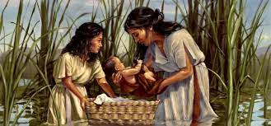
Slučajnost ili plan?
-Izraelci u Egiptu postaju robovi.
-Broj Izraelaca raste.
-Faraon zapovijeda da se uklone sva Izraelska djeca.
-Mojsija majka pušta niz Nil.
-Mojsija spašava faraonova kći.

Slide 4
Što je to ropstvo?
-Ropstvo- ovisnost o nekomu ili nečemu.
-Suprotnost slobodi.
-Netko drugi odlučuje o nama.

Slide 5
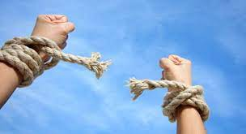
Što je sloboda?
-Sloboda-suprotno od ropstva.
-Mogućnost upravljanja samim sobom.
-Uz nju dolazi odgovornost.

Slide 6
Mojsijevo djetinjstvo

Slide 7
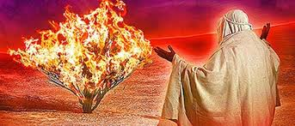
Čudesan susret
-Mojsije bježi iz Egipta.
-Bog mu se obraća kroz gorući grm.
-Mojsije odlazi do Faraona i moli ga da izbavi Izraelce iz ropstva, on to odbija.

Slide 8
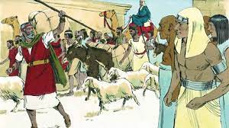
Izlazak
-Bog stvara nedaće Egipćanima, oni i dalje ne puštaju Izraelce.
-Bog šalje anđela smrti da ubije Egipatske prvorođence.
-Izraelci blaguju janjetinu, zelje i beskvasni kruh.
-Egipćani ih oslobađaju.

Slide 9
Pasha
-Noć pred bijeg Izraelaca iz ropstva.
-Izraelci blaguju janjetinu, beskvasni kruh i gorko zelje kako bi se spremili za put.
-Janjećom krvlju obilježavaju vrata kako anđeo smrti ne bi ubio i njihove prvorođence.
-Jedan od najvažnijih Židovskih praznika.

Slide 10
Prelazak preko
Crvenog mora

Slide 11
Pustinja

Slide 12
Savez s Bogom

Slide 13
Zlatno tele

Slide 14
S kovčegom saveza
U obećanu zemlju.

Slide 24
Hvala Vam na pozornosti!

